Slide 1
TAREA 01 SISTEMAS INFORMÁTICOS POR MANUEL MONTERROSO FLORES

Slide 2
ACTIVIDAD 01

Slide 3
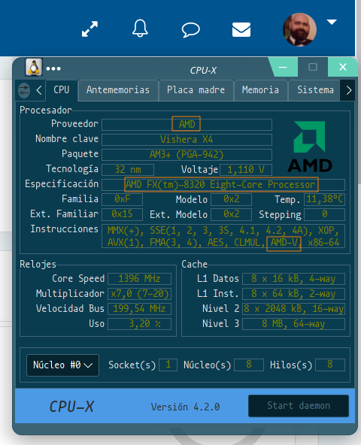
CAPTURA DE LA CPU

Slide 4
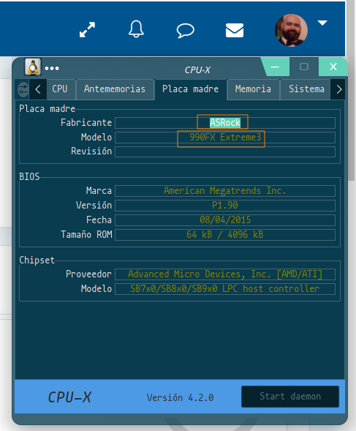
CAPTURA PLACA BASE
Este sería el Northbridge el 990FX, mientras que el Southbridge es el chip SB950 también de AMD.

Slide 5
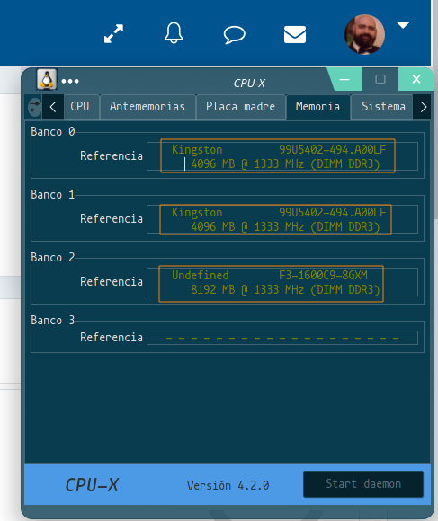
CAPTURA MEMORIA RAM

Slide 6
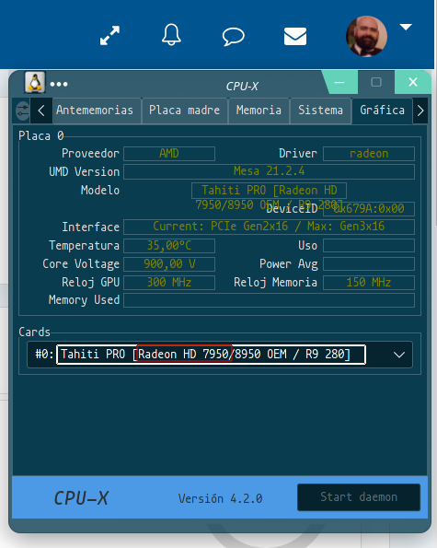
CAPTURA GPU

Slide 7
REPORTE DEL EQUIPO
System: Host: dormitorio Kernel: 5.14.12-arch1-1 x86_64 bits: 64 Desktop: KDE Plasma 5.23.0 Distro: Arch Linux
Machine: Type: Desktop Mobo: ASRock model: 990FX Extreme3 UEFI: American Megatrends v: P1.90 date: 08/04/2015
CPU: Info: 8-Core model: AMD FX-8320 bits: 64 type: MCP cache: L2: 2 MiB
Speed: 1396 MHz min/max: 1400/3500 MHz Core speeds (MHz): 1: 1396 2: 1396 3: 1400 4: 1906 5: 1349 6: 1396 7: 1393 8: 1396
Graphics: Device-1: Advanced Micro Devices [AMD/ATI] Tahiti PRO [Radeon HD 7950/8950 OEM / R9 280] driver: radeon v: kernel
Audio: Device-1: Advanced Micro Devices [AMD/ATI] SBx00 Azalia driver: snd_hda_intel
Device-2: Advanced Micro Devices [AMD/ATI] Tahiti HDMI Audio [Radeon HD 7870 XT / 7950/7970] driver: snd_hda_intel
Device-3: Corsair VOID PRO Surround USB Adapter type: USB driver: hid-generic,snd-usb-audio,usbhid
Sound Server-1: ALSA v: k5.14.12-arch1-1 running: yes
Sound Server-2: PulseAudio v: 15.0 running: yes
Sound Server-3: PipeWire v: 0.3.38 running: yes
Network: Device-1: Broadcom NetLink BCM57781 Gigabit Ethernet PCIe driver: tg3
Drives: Local Storage: total: 1.13 TiB used: 131.47 GiB (11.4%)
ID-1: /dev/sda vendor: Crucial model: CT240BX500SSD1 size: 223.57 GiB
ID-2: /dev/sdb vendor: Seagate model: ST1000DM003-1SB10C size: 931.51 GiB
Info: Processes: 366 Uptime: 1d 11h 8m Memory: 15.59 GiB used: 6.54 GiB (42.0%) Shell: Zsh inxi: 3.3.07

Slide 8
ACTIVIDAD 02

Slide 9
INFORMACIÓN DE LA CPU
Fabricante: Advanced Micro Devices (AMD).
Modelo: FX – 8320.
Fecha de salida al mercado: 1 de octubre de 2012.
Número de núcleos y subprocesos: esta CPU posee 8 núcleos físicos y solo un hilo por núcleo.
Velocidad base en GHz: 3,5Ghz
Velocidad turbo o boost en Ghz: Turbo plena carga - 3,7Ghz, turbo media carga – 4,0Ghz.
Tamaño de caché: Caché L2 – 4*2MB y caché L3 – 8MB, total 16MB memoria caché.
Tamaño del proceso de fabricación (litografía) en "nm": 32nm.
TDP en vatios: 125W.

Slide 10
INFORMACIÓN DE LA GPU
Es una GPU dedicada en una ranura PCI-E de x16.
El fabricantes es Advanced Micro Devices (AMD).
Chip gráfico es una HD 7950.
Modelo: Sapphire Radeon HD 7950 OC Boost Dual-X 3GB GDDR5.
Cantidad y tipo de memoria: GDDR5 3GB.

Slide 11
ACTIVIDAD 03

Slide 12
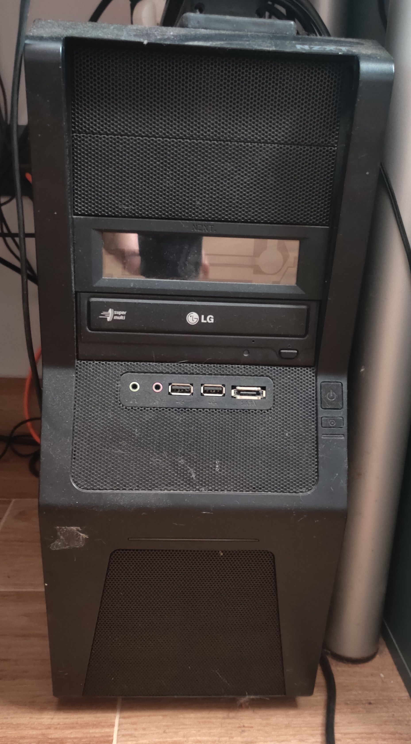
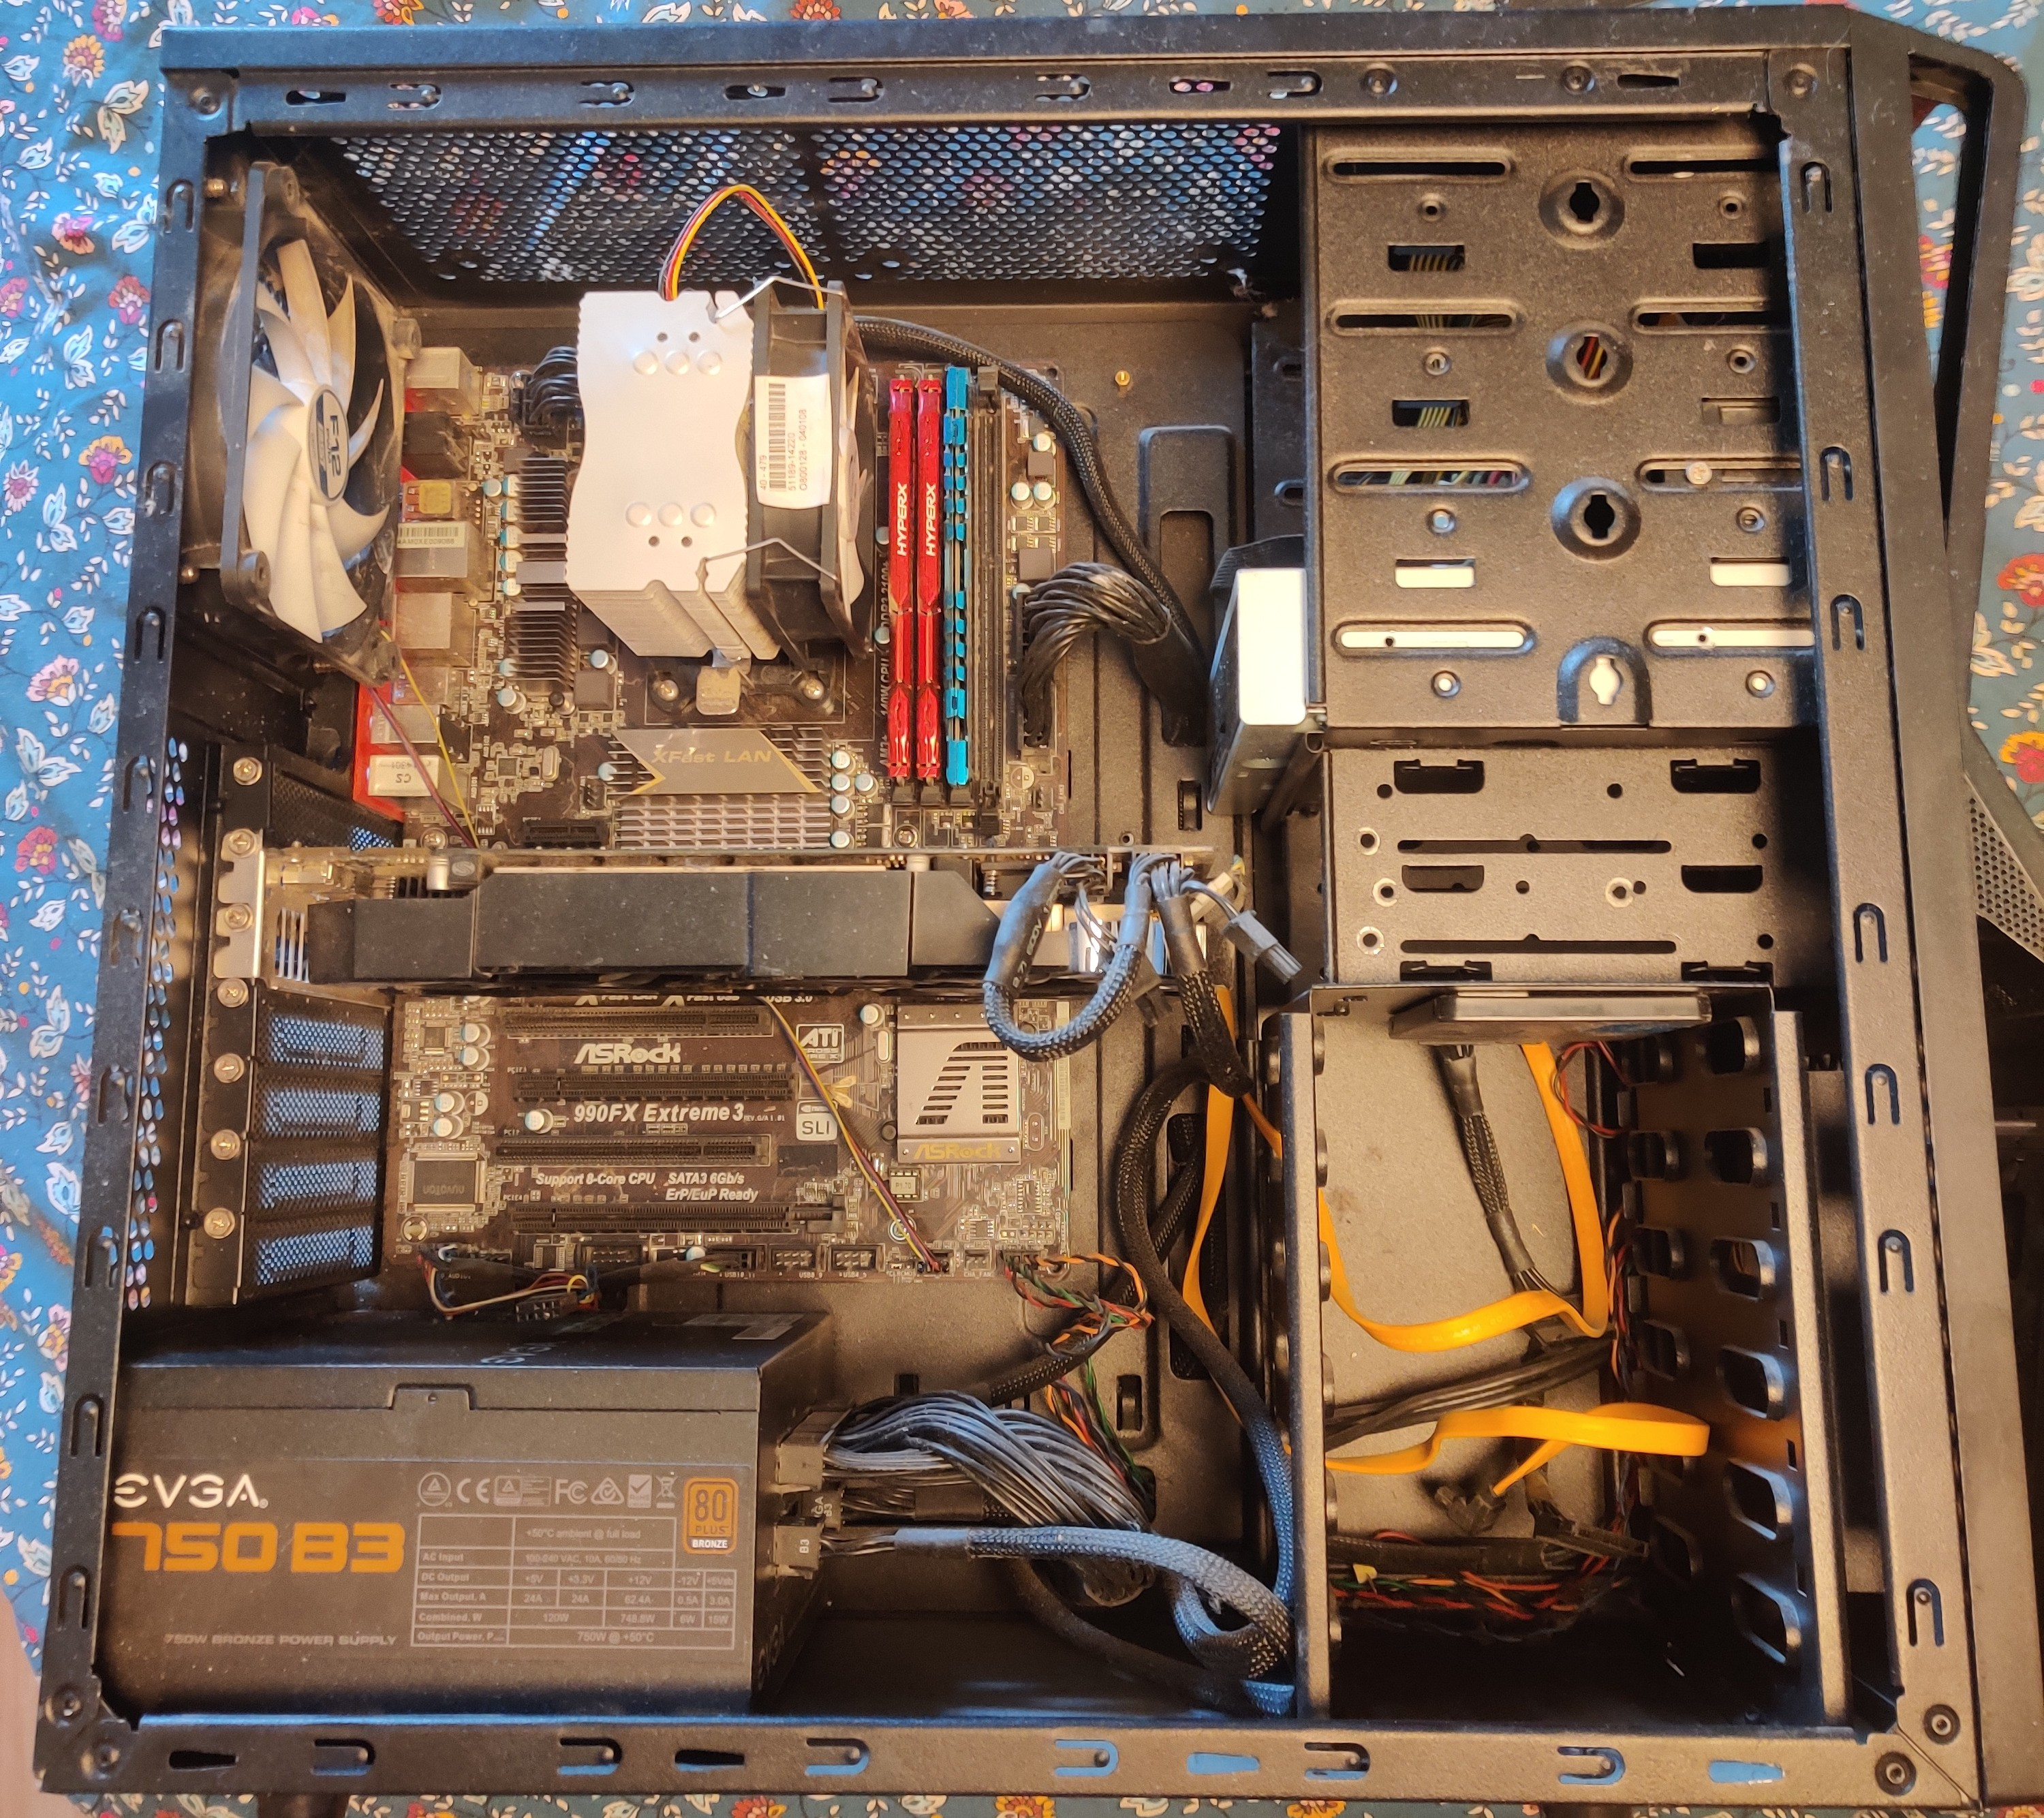
TORRE NZXT.

Slide 13
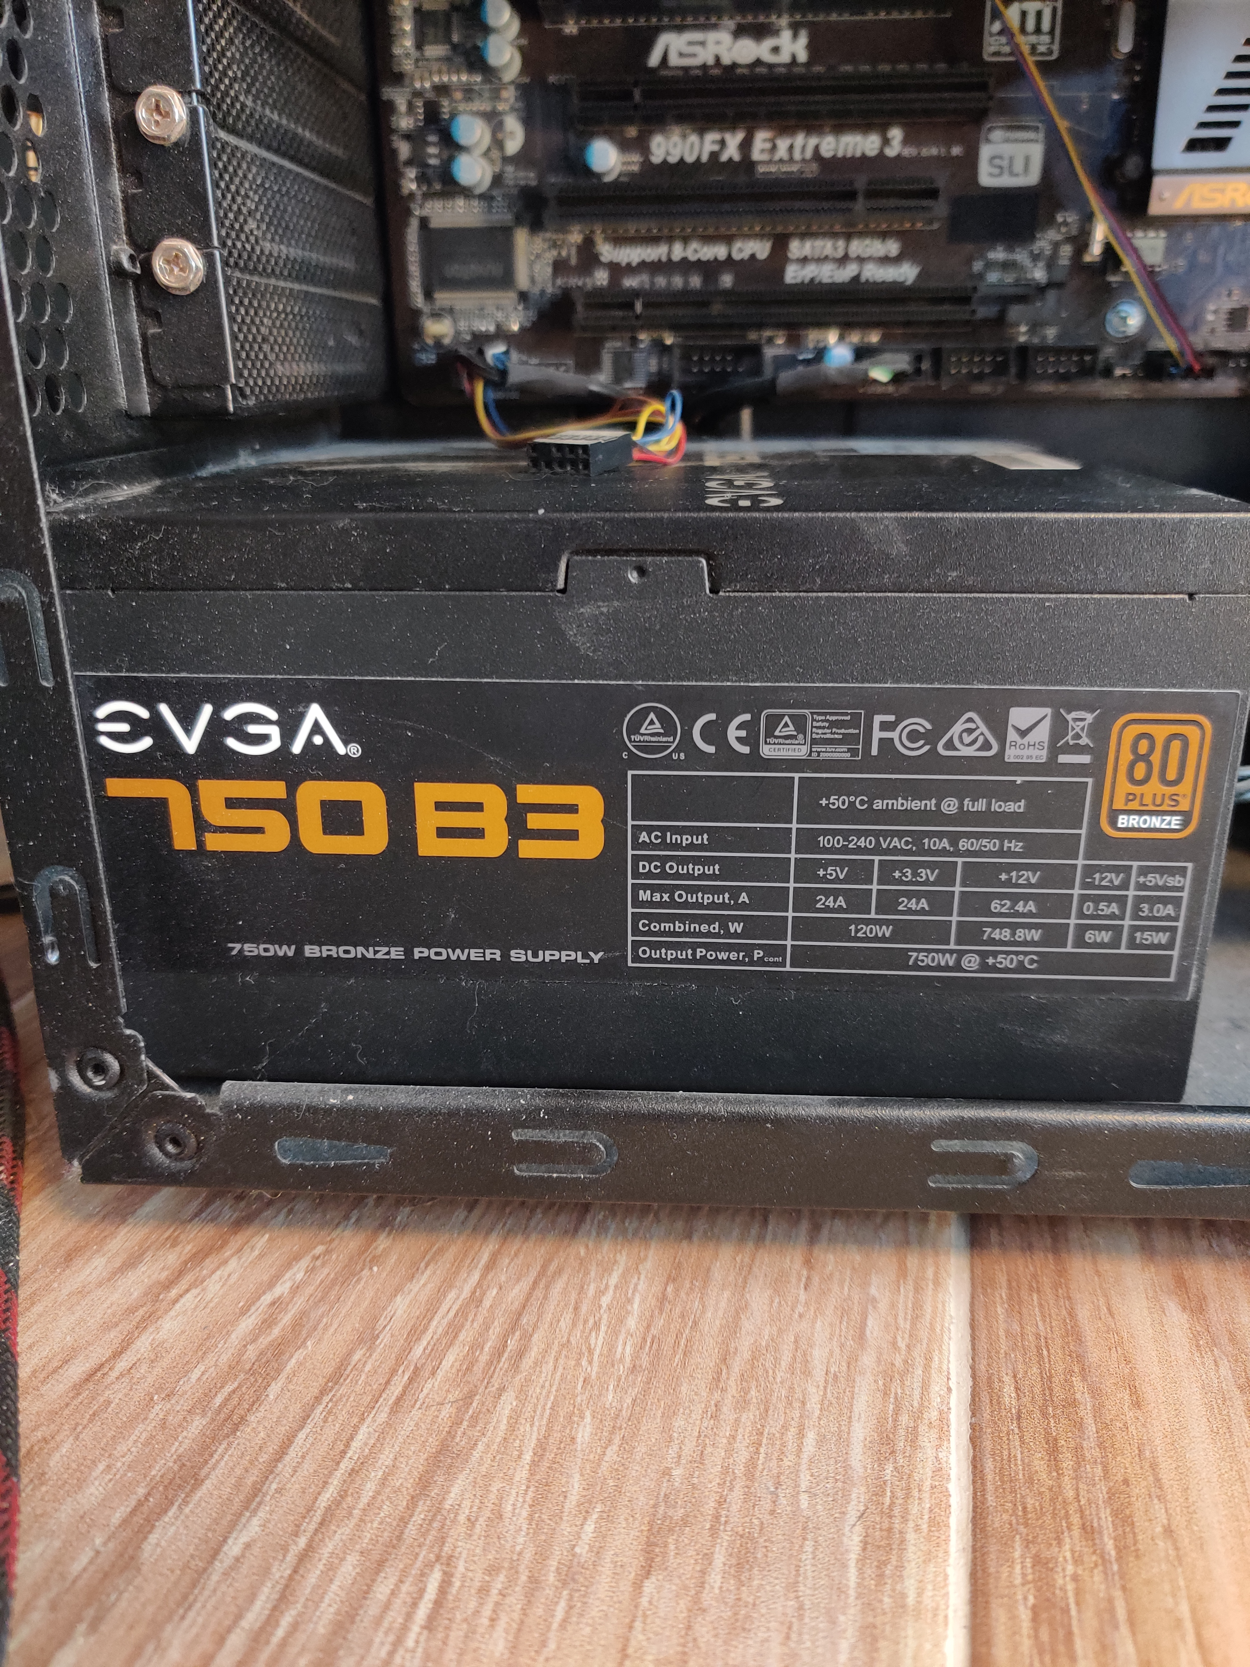
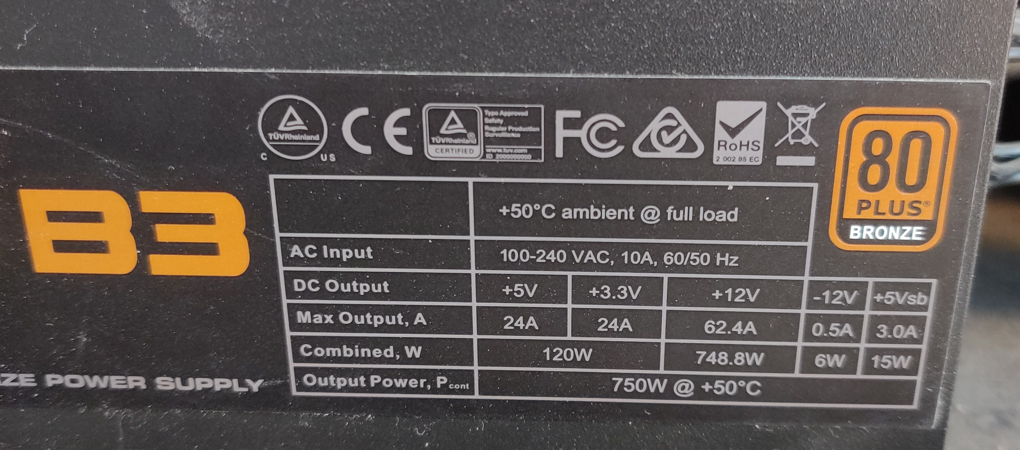
FUENTE EVGA 750W B3.

Slide 14
ACTIVIDAD 04

Slide 15
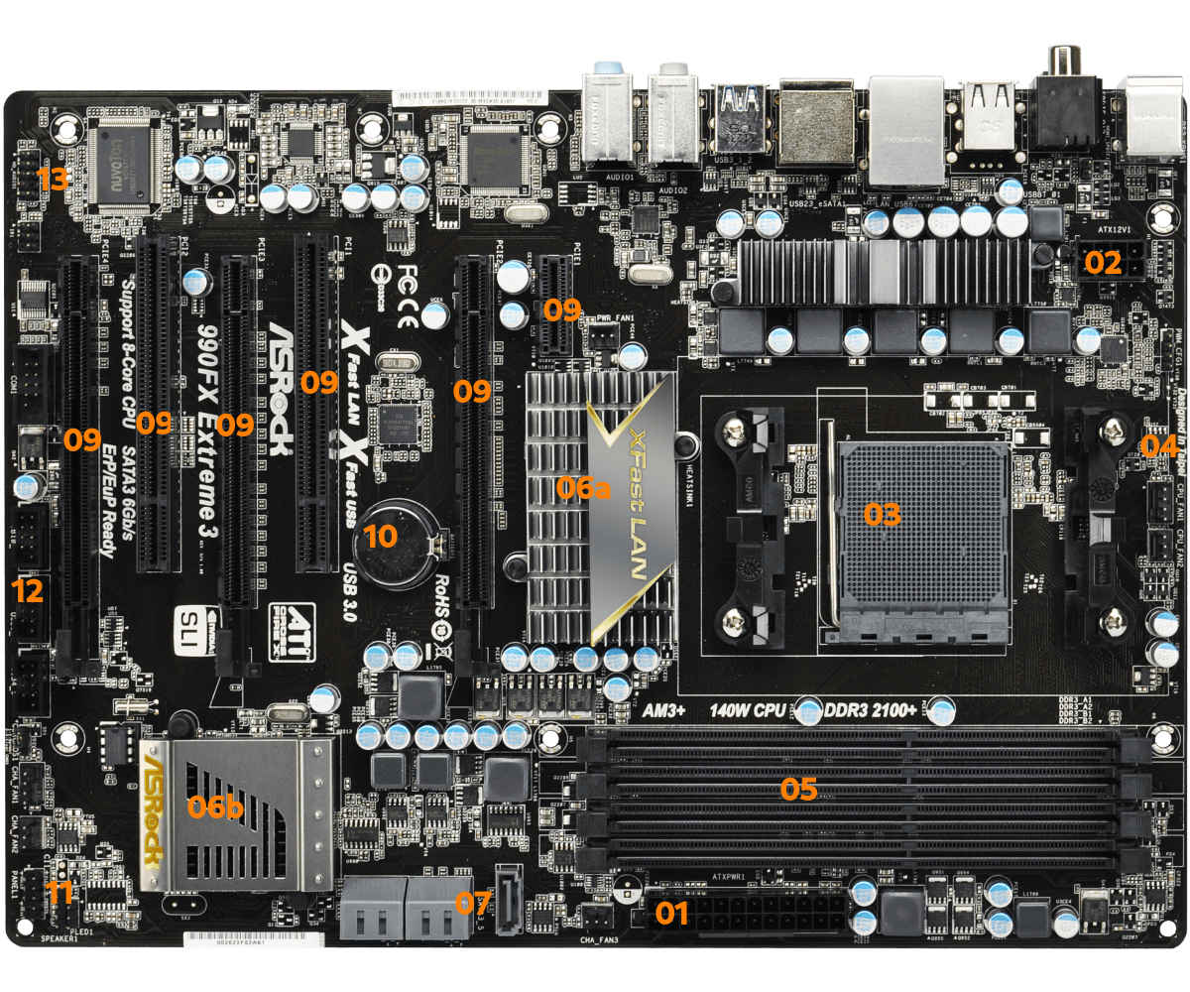
PLACA BASE ASUS 990FX EXTREME3
01 | Conector ATX 20+4 pines | Alimentar a los componentes de la placa base.
02 | ATX 12V Power Connector (ATX12V1) | Alimentar a la CPU
03 | Zócalo CPU AM3+ formato PGA y zócalo ZIF | Lugar donde se instala la CPU
04 | Conectores CPU Fan | Para dar energía al ventilador/es para la CPU controlados su velocidad por la Placa al ser de 4 pines.
05 | Ranuras RAM DDR3 | Lugar donde se instala la RAM
06a | Northbridge (chip norte), 990FX | Su función es la de controlar todo el flujo de datos que va o viene de la CPU hacia la memoria RAM, PCIe desde la tarjeta gráfica, y también el del propio chipset sur.
06b | Southbridge | se encarga de coordinar los diferentes dispositivos de entrada y salida que se puede conectar al ordenador, como por ejemplo USB o conectores SATA.
07 | Puertos SATA 3 | Donde se conectan para la E/S de información como por ejemplo de unidades ópticas, de discos duros, etc
09 | Conectores PCI y PCI-E | Es un BUS para la conexión física de distintos hardwars, como por ejemplo GPUs, tarjetas de red, etc.
10 | Batería placa base(pila botón) | Para que no se pierda la configuración de la BIOS cuando se pierda la energía.
11 | Conectores internos panel frontal | Conectores para que funcionen los botones de power y reset, además de los distintos tipos de LED de información.
12 | Conectores internos USB 2,0 | Conectores por si puedes ampliar los puertos USB a través de dispositivos externos, como un lector de tarjeta.
13 | Conector de audio frontal | Sirve para conectar la salida de audio que suelen poseer las torres

Slide 16
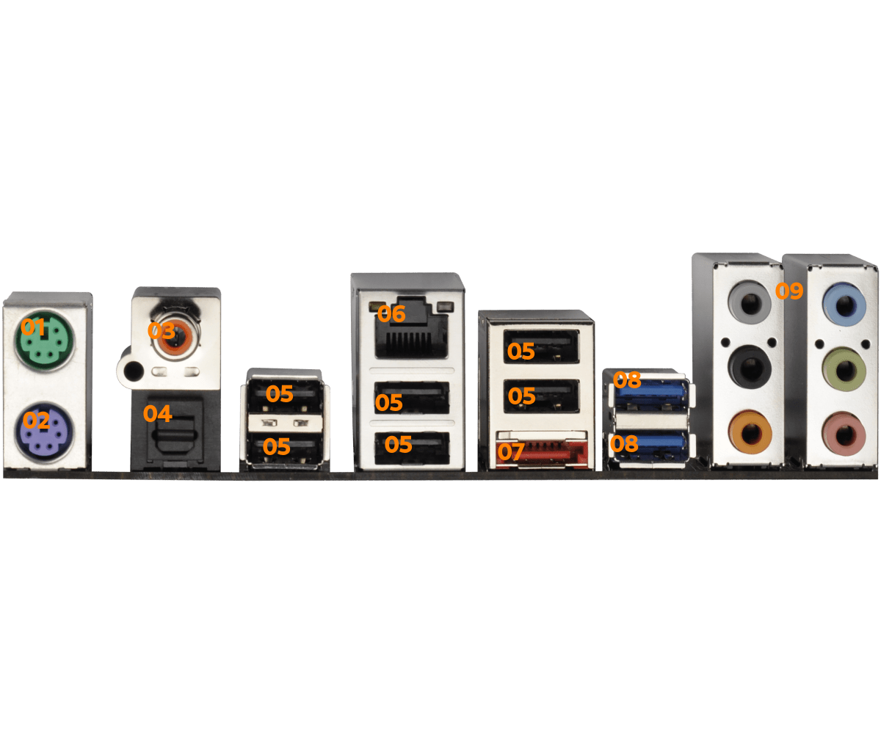
PLACA BASE ASROCK 990FX EXTREME3 BACK
01 | Puerto PS/2 ratón. | Sirve para la conexión de un ratón.
02 | Puerto PS/2 teclado. | Sirve para la conexión de un teclado.
03 | Salida Coaxial | Salida de audio sin descodificar.
04 | Salida óptica | Salida de audio sin descodificar.
05 | USB 2.0 | Puerto de E/S de datos.
06 | Puerto RJ45 | Puerto para la conexión a la red a través del cable de RJ45
07 | Conector eSATA | Sirve para la conexión externa de un HD.
08 | USB 3.0 | Puerto de E/S de datos.
09 | Conectores audio | Conectores para tanto salida como entrada de audio (como por ejemplo micrófono).

Slide 17
ACTIVIDAD 05

Slide 18
PREGUNTAS PLACA BASE.
¿Qué procesadores soporta?.
Toda cpu que este en AM3 y AM3+, soportando hasta los modelos de 8 núcleos.
¿Cuál es su factor de forma y qué dimensiones exactas tiene?.
Es formato ATX y sus dimensiones son: 30.5 cm x 21.8 cm
¿Dispone de ranuras M.2? En caso afirmativo, indica cuántas. ¿Para qué se suelen utilizar dichas ranuras?.
No dispone de ranuras M.2 y suelen usarse para discos duros de estado sólido.
¿Dispone de algún puerto USB 3.2 gen1 o USB 3.2 gen2? En caso afirmativo, indica cuántos y dónde se encuentran. ¿Qué velocidades de transferencia se pueden alcanzar con dichos puertos? (Ten en cuenta que en placas antiguas los puertos USB 3.2 gen1 pueden venir como "3.0" o "3.1 gen1").
Esta placa posee 2 puertos USB 3.1 gen 1 con una velocidad máxima de transferencia de 5Gb/s, a través de la controladora Etron EJ168A, ya que AMD por aquella época sus southbridge no soportaban este tipo de USB, por tanto, las placas necesitaban un controlador externo a este chip y se encuentran en la parte trasera de la placa.

Slide 19
PREGUNTAS PLACA BASE.
¿Soporta la memoria en modo dual-channel? ¿En qué consiste dicha tecnología?.
Si soporta dual-channel ddr3 y consiste en que dos memorias que trabajen a la misma frecuencia y con misma capacidad puedan trabajar las dos a la vez, por ejemplo, si la gráfica y la CPU necesitan acceder a la RAM, el northbridge dejara que la CPU use por ejemplo el modulo RAM que este en la ranura 1 y la GPU podrá usar a la vez la memoria de la segunda ranura que este enlazada para el dual-channel (hay placas que están pegadas y otras que están separadas), por tanto en vez de trabajar con datos de 64bits pueden trabajar con datos de 128bits, pero se ha demostrado que hoy en día con las nuevas velocidades de las RAM, ya no es tan sencillo saber si es mejor Dual,Quad o Single channel, cada día son menos necesarias ya que el propio CPU posee dentro el northbridge y las conexiones son casi instantáneas y si tienes una GPU dedicada menos aún gracias a sus grandes volumenes de memoria que poseen, pero como se dice si es gratis úsalo y ya sabrás que es mejor realizando pruebas en tu equipo, ya que lo que a uno le va bien a otro le puede ir mal ^^.
¿Incorpora firmware de tipo BIOS "clásica" o UEFI? ¿Qué es UEFI?.
Posee UEFI, y UEFI realiza la misma función que la clásica BIOS que es el arranque de los periféricos, carga la configuración de energía, temperatura del equipo y además iniciar el SO o método de arranque de SO como GRUB, pero con unas diferencias que son como una nueva interfaz gráfica mucho mas sencilla de utilizar, su actualización es mas fácil porque se puede realizar por internet, UEFI soporta el arranque con modo seguro, es compatible con las particiones GPT que ha sido un gran avance respecto a las particiones MBR del antiguo sistema BIOS que estaban limitadas a crear cuatro particiones primarias y no de un tamaño mayor a 2 TB cada una, mientras que en GPT no hay límites.

Slide 20
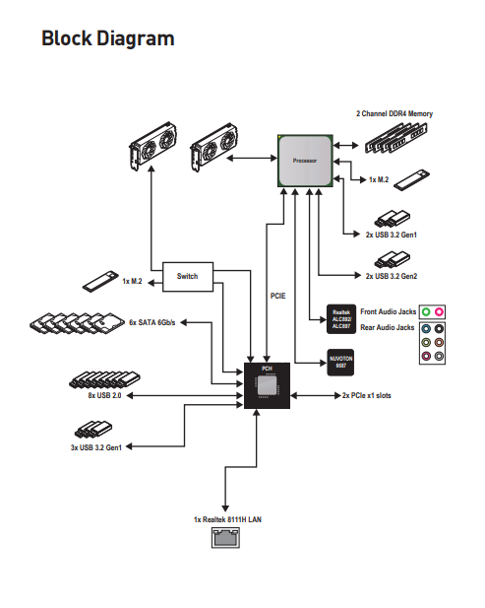
DIAGRAMA MSI B550-A PRO (NO HAY DE MI PLACA).
En este diagrama podemos observar que no hay northbridge en la placa, sino que este se encuentra dentro del procesador y este es el encargado de controlar la comunicación con las memorias RAM, con los cuatros dispositivos USB de tecnología 3.2 2 de Gen 2 de 10Gbps y 2 de Gen 1 a 5Gbps, con el chip de audio, con la GPU interna de la CPU si esta la posee, con uno de los dos slots M.2 y con la controladora I/O (Nuvoton 6687) y luego observamos que el southbridge se encarga de las comunicaciones de los PCI-E (entre ellos los dos dedicados a las GPUs), con los SATA y el otro puerto M.2, el resto de USB y el puerto de Red.

Slide 21
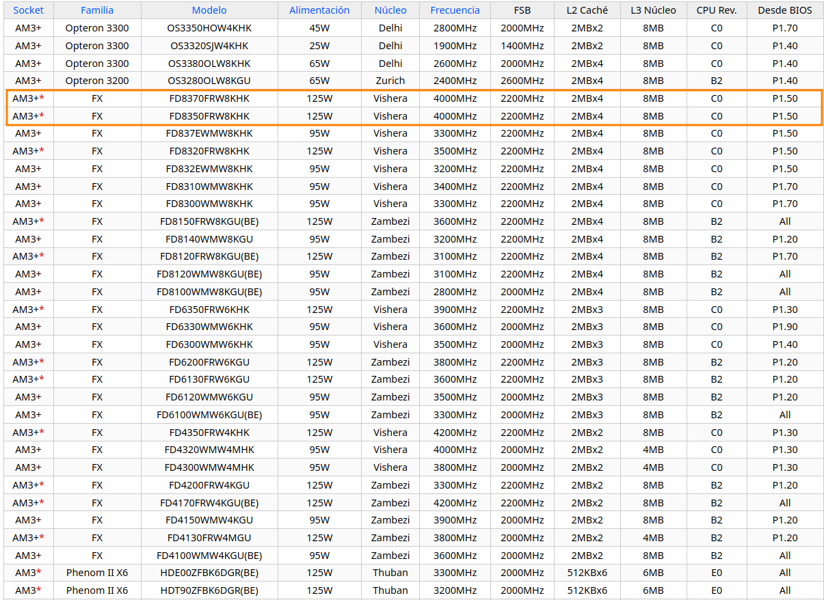
CPUS SOPORTADAS Y CUAL ES EL MEJOR CPU.
He señalado esos dos procesadores porque los dos son de 8 núcleos con una velocidad normal de 4Ghz, pero mientras el modelo de arriba posee una velocidad turbo de 4,3Ghz el de abajo es de 4,2Ghz, pero este modelo posee un multiplicador libre y por tanto se le puede hacer overclock o incluso undervolt para mejorar las prestaciones y superar al primer procesador.
El primer procesador es el FX-8370 de 8 núcleos a 4Ghz de frecuencia y 4,3Ghz turbo y el segundo procesador es el FX-8350 con 4Ghz de frecuencia y 4,2Ghz turbo, los dos poseen de cache L2 2*4MB y de L3 8MB y los dos poseen un TDP de 125W

Slide 22
FIN.

